Slide 1
數位系統之快速雛型製作
VGA 原理/實習/範例
授課教師:范志鵬教授
助教:
2018.05.30
Notes:
Copyright © 2014 NCHU EE LAB716. All rights reserved

Slide 2
VGA簡介
VGA視頻圖形陣列(Video Graphics Array)
  是一種視頻傳輸標準
  具有高解析度、顯示速率快、顏色豐富等優點
一般VGA
  類比訊號 : RGB
  經過DAC(Digital to Analog Converter)轉換
  色彩電壓 : 0~0.7
  RGB分別為8 bit，共(2^8)^3種色彩
MorFPGA
  不經過DAC轉換，所以只有高低電位
  RGB各為1 bit，共2^3=8種色彩

Slide 3
VGA掃描原理
逐行掃描(Progressive scan)
  從螢幕左上角開始，向右掃描
  一行掃描完後，跳到下一行的最左邊，開始新的行掃描
  行到行之間有一個移動時間，需有個消隱信號
  ex.1080p
隔行掃描(Interlaced scan)
  原理與逐行相同
  相異之處為此方法會隔一行掃描
  每一幀顯示的像素為逐行掃描的一半
  ex.1080i

Slide 4
VGA時序 (640*480@60Hz)
水平時序
  包含四個時序參數
  包含水平同步時脈、同步時脈後沿、有效行顯示區域、同步時脈前沿(96+48+640+16=800)
  完成一行掃描所需時間稱為水平掃描時間，其倒數稱為行頻率(525*59.94=31496Hz or 31.5KHz)
垂直時序
  時序參數與水平時序相同
  垂直同步時脈、同步時脈後沿、有效行顯示區域、同步時脈前沿(2+33+480+10=525)
  完成一幀掃描所需時間稱為垂直掃描時間，其倒數稱為場頻率(60Hz)

Slide 5
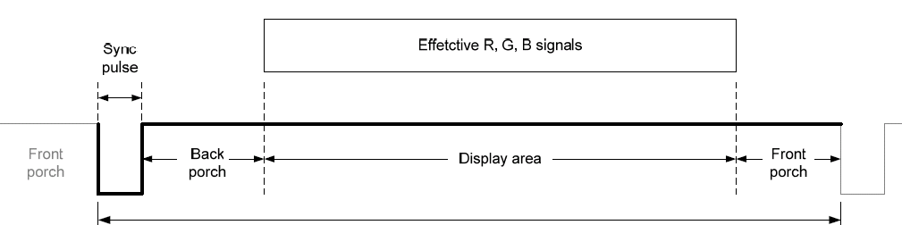
訊號示意圖
Sync : 同步訊號
Back porch : 後沿
Front porch : 前沿
Display : VGA真正顯示的區域

Slide 6
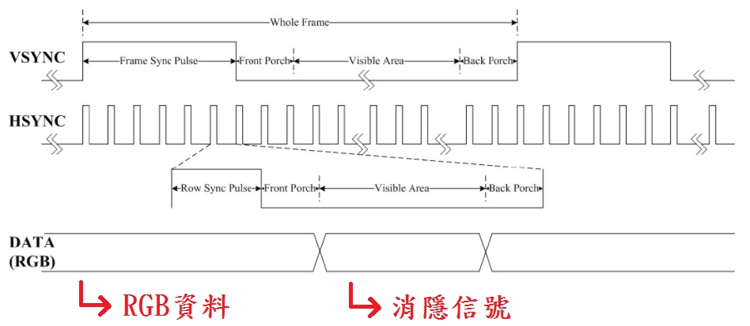
VGA完整時序圖
Note : 點時脈為525*800*59.94約為25MHz
VGA對同步信號要求嚴格
沒有同步好會造成數據遺失或顯示混亂

Slide 7
VGA 顯示方式
由垂直同步(V_sync)拉為低電位開始。
發起垂直同步後，表示開始掃描畫面，由左上角開始水平掃描。到下一次垂直同步出現，表示掃描結束。
期間發起525次的水平同步(H_sync)訊號。
只有中間橘色區域(640*480)會顯示，其他pixel為對齊用。

Slide 8
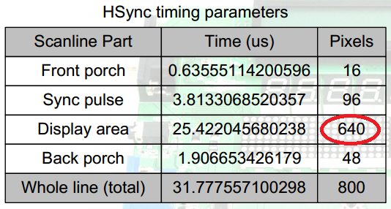
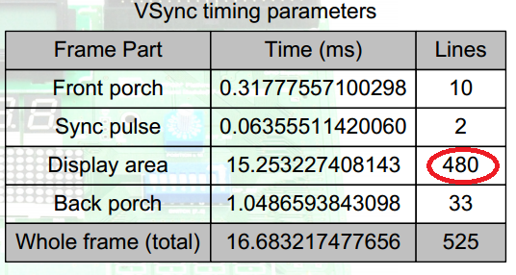
水平訊號 & 垂直訊號

Slide 9
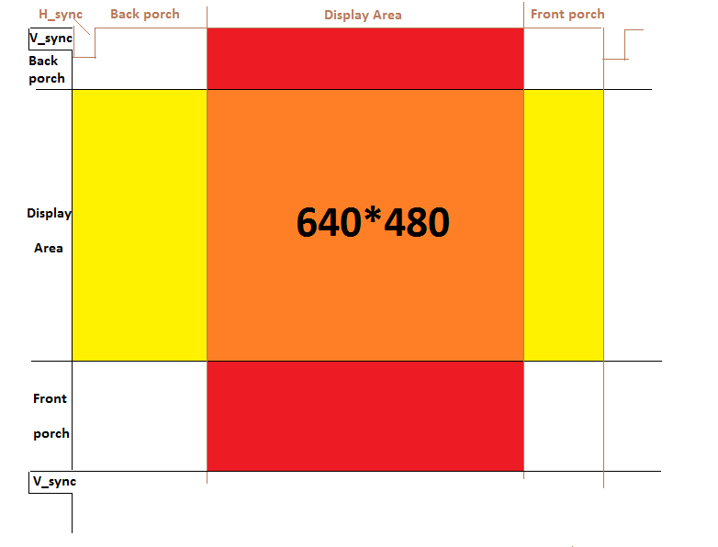
同步示意圖
96 48 640 16
2 33 480 10

Slide 10
實做規格 : 640*480 @ 60HZ

Slide 11
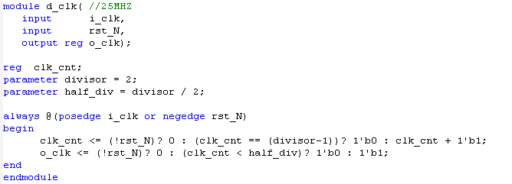
程式碼
除頻 50MHZ -> 25MHZ
可除任意偶數

Slide 12


程式碼
水平的計數器由25MHZ的clk觸發
垂直同步觸發後，收到525次水平同步，才會觸發下一次的垂直同步。所以垂直的計數器由水平同步正緣處發。

Slide 13
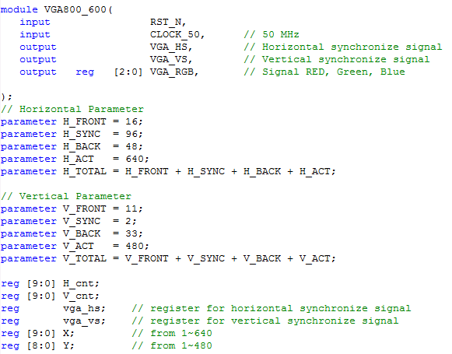
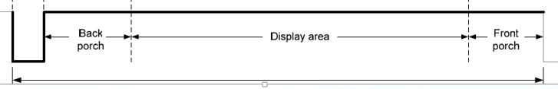
程式碼

Slide 14
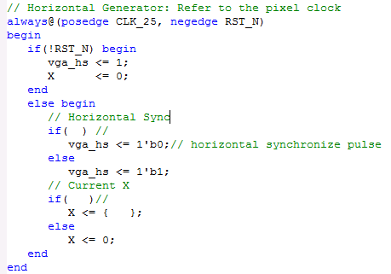
程式碼

Slide 15
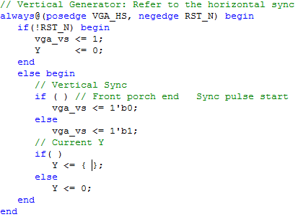
程式碼

Slide 16
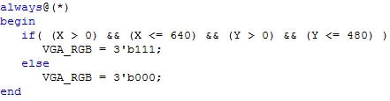
程式碼
在X介於0~640，Y介於0~480，顯示640*480pixel的白色畫面

Slide 17

Demo
在螢幕上顯示下列圖案

Slide 18
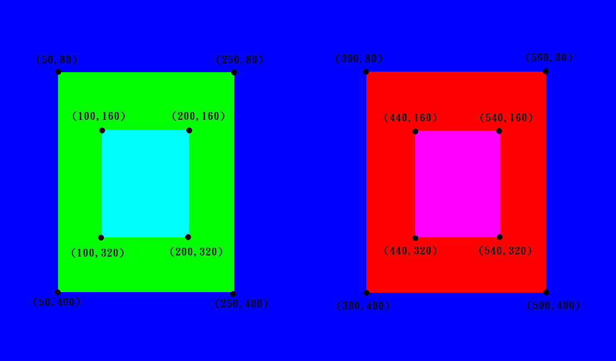
作業(下午班)
1.顯示以下圖案於螢幕

Slide 19

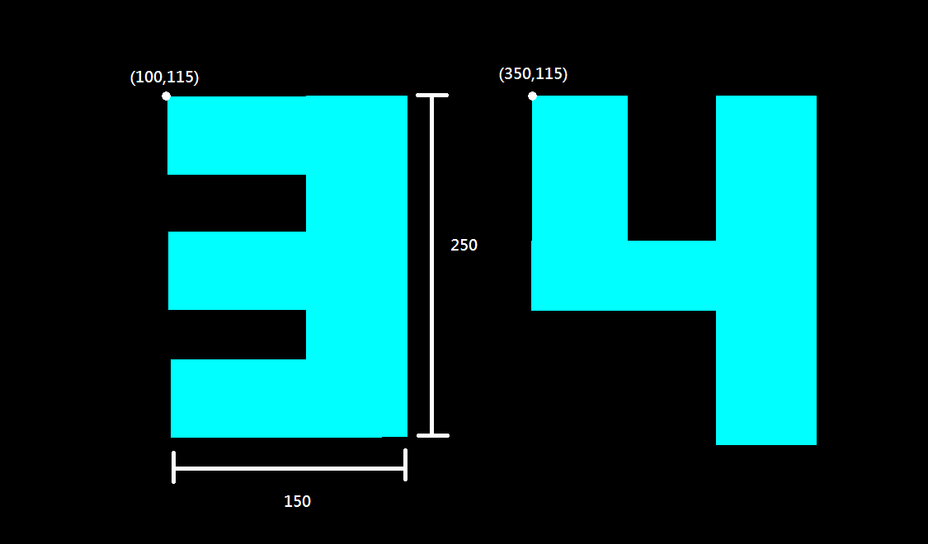
作業(下午班)
2.按下最左邊的按鈕，螢幕顯示自己的學號末兩碼， 男生青綠色，女生洋紅色

Slide 20
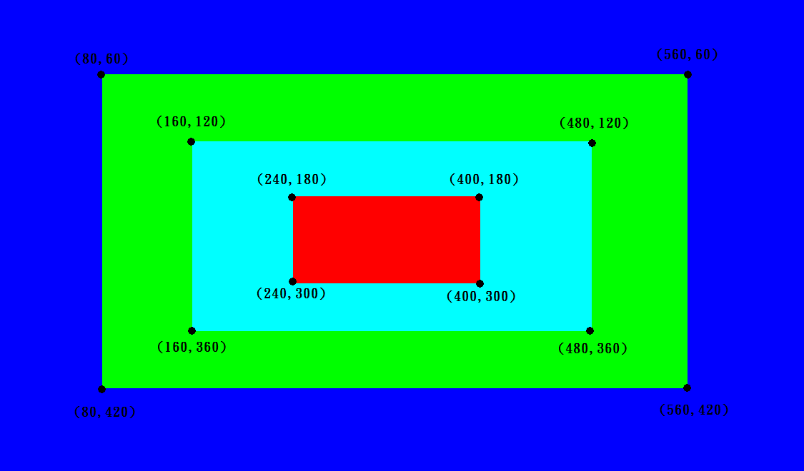
作業(晚上班)
1.顯示以下圖案於螢幕

Slide 21

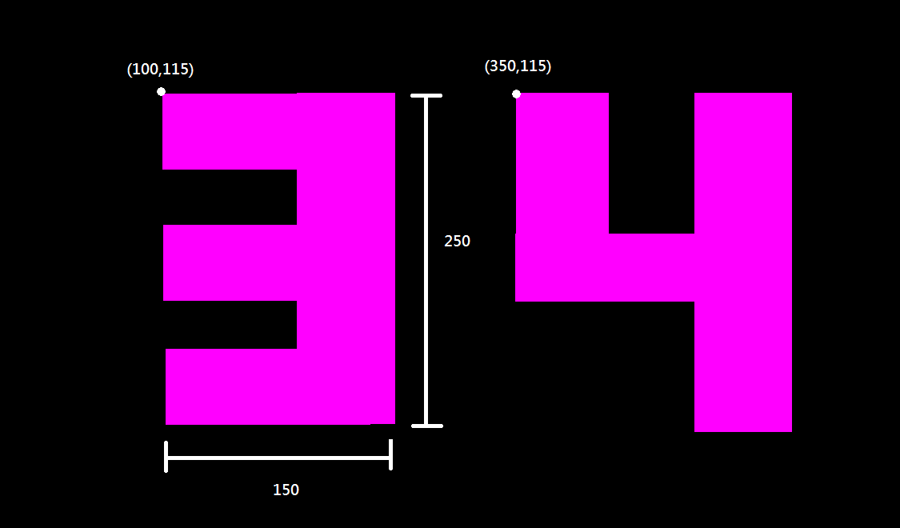
作業(晚上班)
2.按下最左邊的按鈕，螢幕顯示自己的學號末兩碼， 男生青綠色，女生洋紅色

Slide 22
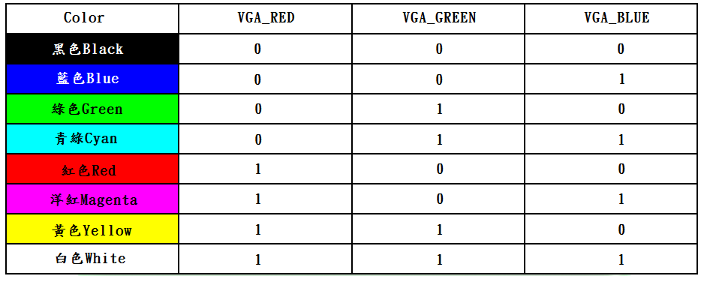
顏色對照表

